Slide 1
BÖLÜM
9
ANTRENMAN
UYGULAMALARININ
PLANLAMASI

Slide 2
Antrenman uygulamalarının planlaması antik Olimpiyat Oyunlarından beri ya¬pılmaktadır. Bu dönemden günümüze birçok örnek kalmıştır. Bu dönemin ya¬zarlarından bir olan Flavius Philostratus (M.S 170-245) Yunan Olimpiyatlarına hazırılık amacı ile Yunanlı sporcular için çok sayıda antrenman örneği hazırlamıştır. Yaz¬dığı örneklerin bir bölümü kaybolmuş olmasına karşın günümüze kalan, antrenörler ve Cymnasthr için kılavuz adlı (Hadbook for the Athletic Coach) yapıtında yarışmalar için nasıl antrenman yapılması yanında, toparlanmanın önemini de antlatmaktadır.

Slide 3
. Yazar, bir ant¬renörde olması gereken özellikleri şu biçimde tanımlamaktadır "antrenör iyi bir anatomi ve spor geçmişine yönelik bilgi yanında iyi bir psikolojik bilgi ile donatılmış olmalıdır". Antik çağlardan günümüze gelen bu belgeler, antrenman planlamasının gelişiminin te¬mellerini oluşturmaktadır.

Slide 4
Düzenli bir antrenman birimi planlamasına ilişkin ilk örnekler ise Romalı şair VirgiTin (Publius Virgilius Maro, M.Ö 70-19), Roma İmparatorluğunun destanı sayılan, Aeneis {Aeneid) adlı çalışmasında görülmektedir. Bu şiirde Virgil, yaklaşık M.Ö 1000 yıllarında Truvanın yıkılmasından sonra İtalya'ya göç kararı alan,Truvalı Aeneis'ın yolculuğu sırasın¬daki yaşadıklarını anlatmaktadır. Aeneis ve arkadaşları, yolculuk sırasında mola verdikleri Akdeniz adalarında, kürek yarışı yapmaya zorlanmışlardır.

Slide 5
Virgil, kürekciler için Aeneis'ın ısınma amacı ile düzenlediği bazı alıştırmaları ve antrenman birimindeki uygulamalarını ve bu alıştırmalardaki gelişim düzeyini, ayrıntılı bir biçimde antlatmıştır. Isınma döne¬minden sonra gelen antrenman birimlerinde ise kuvvetlerini geliştirmek için taşları kaldır¬maları ve antrenman sonrasında ise banyo ve masaj ile toparlanmalarını anlatmaktadır.

Slide 6
VirgiTin belirttiği gibi Aeneis'ın antrenman düzenlemesi, çağdaş antrenman birimi dü-zenlemelerinin yapılandırılmasına çok benzer olması ilginç bir özellik olarak karşımıza çıkmaktadır. Daha da ilginç olan bir durum ise günümüzde hala tartışma konusu olan kuvvet antrenmanlarının, antrenman birimi içerisine yerleştirilmesinin o dönemlerde ger¬çekleştirilmiş olmasıdır. Bu durumda antrenmanın, antik çağlar öncesine kadar uzanan, değişimleri içeren bir süreç olduğunu ortaya koymaktadır. Bu gelişim antrenmanın bilim¬sel temellerini ve antrenman sürecini geliştirmek için antrenman kuramcıları, antrenörler, spor bilim adamlarının çabaları sonucunda oluşturulmuştur.

Slide 7
PLANLAMA ÖNEMİ
Planlama bir antrenörün, düzenli bir antrenman programı oluşturma çabalarında ya¬rarlandığı en önemli bir araç olarak görülmektedir. Yöntemsel ve bilimsel temelli bir sü¬reci kullanarak, antrenörler sporcunun istenilen zamanlarda, verim düzeyini en üst düze¬ye çıkarmaya olanak sağlayacak bir antrenman sürecini yapılandırmaktadırlar. Etkili bir antrenman süreci oluşturabilmek için antrenörlerin, vücudun antrenman uyaranlarına, fizyolojik tepkilerine ve bu tepkilerin planlanması ve düzenlenmesine yönelik, bilgi düzeyi de belirleyici olmaktadır.

Slide 8
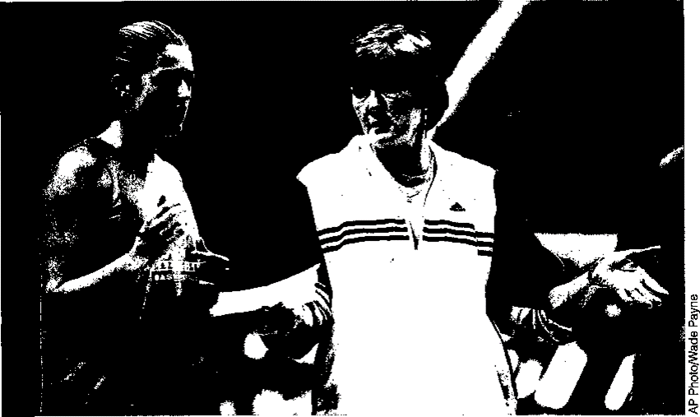
Antrenörler, antrenman kuramı ve sporsal gelişim konusundaki bilgilerini sporcunun potansiyelini ba¬şarılı bir biçimde geliştirmesi için kullanmalıdırlar.

Slide 9
Antrenmanın planlaması ve düzenlenmesi bilimsel temellere dayanan, ustalıkla uygula¬nan bir düzenleme olarak kabul edilmelidir (12,69,72). Bilimsel temelli olarak, iyi bir bi¬çimde düzenlenmiş antrenman planı uygulaması, çoğunlukla hala eksik bilgili antrenörler tarafından uygulanan, rastgele ve amaçsız antrenman uygulamalarını ortadan kaldırmak¬tadır. İyi tasarlanmış bir antrenman planı, "antrenman sertliği tek yoldur" ve "ağrı yoksa da kazanma yok" gibi uygulamada kullanılan yaklaşımları, mantıksal olarak doğru, bilim¬sel temelli titizlikle planlanmış uygulamalar ile yer değiştirmesini sağlamaktır.

Slide 10
Antrenman planı, özel fizyolojik yanıtları oluşturmak ve istenilen sürelerde üst düzeyde bir verim düze¬yini sağlamak amacı ile düzenli bir yaklaşım ile geliştirilmesi gerekmektedir (72). Dolayı ile de düzensiz olarak yapılan uygulamaların tersine, antrenman sırasında istenilen olumlu değişimler, antrenman planlamasının başarılı bir uygulaması sonucu olarak ortaya çık-matadır. "Eğer plan başarısız oluyorsa, başarısız planlamış demektir" sözü, antrenman sürecinin bir gerçeği olarak ortaya çıkmaktadır.

Slide 11
Antrenman, özel fizyolojik tepkilere neden olan sporcunun antrenman uyaranlarına karşı toparlanmasını sağlayan, antrenman uyaranlarının gelişimini desteklemektedir.(56, 72, 78, 79). Ayrıca antrenman süresi içerisinde, antrenmanın yoğun olduğu dönemlerde sporcunun toparlanmasının ve uyum sağlaması için tasarlanmış olan bir süreç olarak dü¬şünülmesi gerekmektedir. Diğer bir değişle, düşük antrenman uygulamaları ya da dinlen¬meler ile antrenman süreci içerisinde yüklenmelerin değiştirildiği, bir yorgunluk düzenleme sistemi olarak düşünülmelidir.

Slide 12
Antrenörler, antrenman uyaranlarının ortaya çıkartığı bu yorgunluk ile nasıl başa çıkacaklarını ve bunun içinde antrenman süreci planlamasında nasıl önlemler alacaklarını planlamalıdırlar. Bu bağlamda antrenörler, sporcunun antren¬man uyaranlarına ve bu uyaranlara bağlı olarak yorgunluğa karşı sporcunun fizyolojik ve psikolojik tepkilerini önceden kestirmesi gerekmektedir. Bu öngörünün sağlanması amacı ile de antrenman yüklenmelerinin, değişik uygulamalarda ortaya çıkartığı uyum ve topar¬lanma etkilerinin bilinmesi gerekmektedir (bakınız bölüm 5).

Slide 13
Bu yaklaşımlardan yola çıkılarak, antrenmanda ortaya çıkacak fizyolojik uyumların, en üst düzeyde gelişiminin sağlanması için antrenman uyaranlarının düzenli ve mantıksal bir yapılandırma ile gerçekleştirilmesi, antrenman sürecinin planlanmasının bir sonucu olarak ortaya çıkmaktadır. Bu bağlamda da bu planlama süreci, spor dalının gereksinim¬lerine ve hedef yarışmalarda en üst düzeyde verim sergilemesi olan antrenman sonuçları¬nı yönlendirmesi gerekmektedir. Antrenman planının etkinliği büyük ölçüde antrenörün, uzmanlık ve deneyimi ile belirlenmektedir.

Slide 14
Antrenörler, antrenman kuramı ve sporcunun gelişim düzeyi ile ilişkili olan birçok etmeni de anlaması ve bu etmenlerin gelişimine ilişkin bilgi sahibi olması gerekmektedir. Diğer bir değişle bir antrenör, yenilenme ve beslenmenin antrenman açısından önemini, motor öğrenme ve gelişim konusunda bilgi sahibi olarak bu bilgileri beceri geliştirmelerde uygulamasını, antrenmanın ortaya çıkardığı sorunlara karşı ya da psikolojik özellikleri geliştirmesini ve vücudun fizyolojik tepkilerini arttırmak ve yenilenmeyi sağlamak için gerekli olan toparlanma uygulamalarını ve tekniklerini bilmesi ile etkili bir planlama gerçekleştirilmiş olmaktadır.

Slide 15
Antrenman sporcunun, potansiyeli ve gelişme hızı doğrultusunda planlanmasından do¬layı bir antrenman planlaması aynı zamanda antrenörün bilgi düzeyini de yansıtmaktadır (52). Bir sporcunun antrenman planını en üst düzeyde yönlendirmek için antrenörler, sporcunun tüm antrenman etmenlerinin gelişim düzeyini, test sonuçlarını, yarışma so¬nuçlarını ve yarışma takvimini incelemesi gerekmektedir. Antrenman planlamasının gelişi¬mi, sporcunun gelişim düzeyi ve antrenörlerin sürekli olarak arttırması gerekli olan bilgi¬leri doğrultusunda yönlendirilmesi gerekmektedir.

Slide 16
PLANLAMA GEREKLİLİKLERİ
Etkili bir antrenman planı oluşturmak için antrenörler, sporcunun verim düzeyini geliş¬tirmek amacı ile antrenman etmenlerini uzun süreli antrenman süreci içerisinde bölümle¬re ayırarak yönlendirmesi gerekmektedir. Sporcunun, uzun süreli antrenman hedeflerine ulaşmalarına yardımcı olmak için özel testler kullanılmalıdır. Bu testler aracılığı ile uzun süreli olarak antrenman ve yarışmalar sırasında sporcuyu izlemek ve antrenman uyaran¬larını değiştirerek düzenlemek olanağı sağlanmaktadır.

Slide 17
Uzun Süreli Planlamanın Gelişimi
Sporcuların yarışma verimini en üst düzeye çıkarmak, 8-12 yıl arasında bir süreyi gerek-tirmektedir (şekil 9.1) (62). Uzun süreli antrenman planlaması, antrenman süreci içerisin¬de sporcunun gelişimini sağlayan ve yönlendiren temel bir bileşen olmaktadır. Uzun süreli antrenman planlamasının temel hedefi, sporcunun beceri ve verim düzeyinin aşamalı ve sürekli bir biçimde geliştirilmesinin kolaylaştırmaktır (52,56).

Slide 18
Bu hedefe ulaşmak için ant¬renörler, sporcunun gelişim hızını, sporcunun verim potansiyelini ve antrenman hedefleri¬ni gözönüne alması gerekmektedir. Uzun süreli antrenman planlaması için en iyi düzeyde bir antrenman öngörüsü (kestirimi, tahmini), antrenörün geleceğe ilişkin gelişmeleri kesti¬rebilirle yeteneğine ve uygun antrenman hedeflerini doğru bir biçimde, istenilen sürelerde uygulayabilmesine bağlı olarak ortaya çıkmaktadır (52).

Slide 19
Sporcunun başarısı için temel olan bir etmende, uzun süreli antrenman yapılanması içerisinde yıllık antrenman planlarının ve uygulamalarının gerçekleştirilebilme yeteneği ile bağlantılı olmaktadır. Antrenman planlan, uzun süreli antrenman planı ile yıllık planma arasında ve makro döngüleri ile mikro döngüler arasındaki ilişkilerin sürekliliğini de sağ¬lamalıdır. Antrenman planlaması aynı zamanda hastalık, iş, iklim, sosyal koşullar ve or¬tam değişiklikleri gibi durumları da göz önüne alarak, esnek bir biçimde yönlendirilmelidir (52).

Slide 20
Sporcunun antrenman planlana uygun olarak gelişip, gelişmediğini belirmek için antrenörler, antrenman yılı boyunca, antrenman ve verim sonuçlarını izlemesi gerekmek¬tedir. Dolaysıyla da antrenman programı, kapsamlı bir test programını da içermelidir. Bu türden bir antrenman yönlendirmesi, tüm sporcular için verim düzeyini arttırmada etkili olmaktadır. Özellikle de bireysel sporcular için daha uygun olmaktadır.

Slide 21
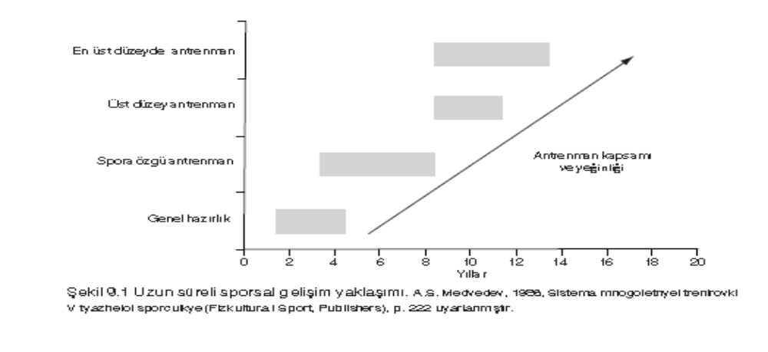

Slide 22
Antrenman Planının Dönemsel Denetimi ve Yönlendirilmesi
Uzun süreli antrenman planının, çok sık olarak gözden kaçan ama çok önemli parçası ise dönemsel olarakyapılan testler ve bu testlere bağlı olarak da gelişim düzeyini izlemek için yapılması gereken, oldukça kapsamlı bir denetim programı olmaktadır. Bu denetim programına bağlı olarak günümüz uygulamalarında bile gözüken, antrenmanın düzensiz bir biçimde yönlendirilmesine yönelik yaklaşımları da ortadan kaldırmaktadır.

Slide 23
Kapsamlı bir denetim programı antrenöre, antrenman programının etkilerini inceleme ve bilimsel kaynaklarda belirtildiği gibi spor dalındaki verim düzeyi ile yüksek düzeyde ilişkili olan, antrenman etmenlerini ölçme olanağını da sağlamaktadır.

Slide 24
Uygulanan test programları, antrenman planının bir parçası olmalı, dolayısıyla da uy¬gulanan testler, sporcunun gelişiminin yanı sıra antrenmanda geliştirilmek istenen, özel hedeflere yönelik olmalıdır (55,72). Örneğin, bir haltercinin maksimal kuvvetini belirle¬mek için uygulanan testler, haltercilerin verim düzeyini belirlemede kullanılan en önemli etmenlerden birisi olarak ta görülmelidir (70). Son araştırmalar, bu testlerdeki değerlerin önemli ölçüde halter verimi ile ilişkili olduğunu göstermektedir. Bunun nedeni ise diz çök¬meden sıçrama ya da statik dikey sıçrama sırasında oluşan, doruk güç çıktısı ve kuvvet gelişimi sırasındaki izometrik gelişim oranlarının kuvvet gelişimini arttırdığı ortaya konul¬muştur (15,29).

Slide 25
Herhangi bir spor dalı için belirlenen test bataryaları içindeki testler, sporcunun ve¬rim hedeflerine yönelik gelişimini ortaya koyan testleri içermelidir. Denetim ve izleme, antrenman yılı içerisinde sürekli ve dönemsel olarak gerçekleştirilmelidir (72). Örneğin, testler her yeni antrenman dönemenin başlangıcında yapılmalıdır. Bazı etmenlerin (kalp atım hızı, duygu durumu, uyku düzeni, dinleme vb.) günlük olarak izlenmesi, sporcunun günlük olarak antrenman uyaranlarına karşı tepkilerine ilişkin bilgileri de sağlamaktadır.

Slide 26
Genellikle gözden kaçırılan, sporcunun gelişimi için yararlı bilgiler sağlayan bir araç da antrenman günlükleridir. Antrenman günlükleri, antrenman uyaranlarının yarattığı etki¬leri günlük olarak izlemek için kullanılan basit ve temel bir araç olarak görülmelidir. Ant¬renman günlükleri ile sporcunun tepkilerine ilişkin bilgiler konusunda, antrenörlere çok katkı sağlamaktadır (72). Antrenman günlüklerinin incelenmesi, özel testler ve verim so¬nuçlarından toplanan veriler ile birleştirilerek değerlendirilmesi, antrenörlerin sporcuların verim gelişimlerini en iyi üst düzeye çıkarmalarını kolaylaştırmaktadır.

Slide 27
Temel Antrenman Etmenlerinin Oluşturulması ve Vurgulanması
Antrenman planlamasını oluştururken, antrenörler öncelikli olarak sporcunun güçlü ya da güçsüz yönlerini belirlemek için denetleme programlarının sonuçlarını incelemesi gerekmektedir. Bu testlerin sonuçları, hangi antrenman etmeninin eksik geliştirildiğini ya da antrenman planı sonucunda geliştirilmediğini göstermektedir. Sporcunun gelişimini etkileyen antrenman etmenlerinin dağılımı, güçlü ya da zayıf yönleri ile oransal olarak değerlendirilmelidir. Antrenörler ve sporcular, gelişim eksikliğinin altında yatan nedenleri öncelikle belirlemesi gerekmektedir.

Slide 28
Örneğin, cimnastikte tekniksel gelişim, kuvvet geli¬şimine bağlı olarak geliştirilmektedir.. Bu bağlamda tekniksel becerilerde görülen yeter¬sizliklerde antrenörler, öncelikle kas kuvvetini geliştirmeye yönelik antrenman etkinlikleri¬ni artırmalıdırlar. Sporcunun güçsüz yönleri belirlendikten sonra antrenman programı, sporcunun güçsüz yönlerini geliştirmeyi amaçlayan, antrenman etmenlerini geliştirmeye yönelik olarak düzenlenmelidir. Bu düzenleme sırasında antrenman planlaması içerisinde yer alan kapsam ve antrenman sertliğinin, bu değişiklikler ile birlikte bağlantılı olarak düzenlenmesi gerekmektedir.

Slide 29
ANTRENMANDA KULLANILAN PLAN ÇEŞİTLERİ
Bir antrenörün antrenmandaki etkinlik düzeyi, büyük olasılıkla düzenli olma ve uygun planlama araçları kullanma yeteneği ile doğrudan ilişkili olarak oluşmaktadır. Bunun bir sonucu olarak düzenli bir antrenör, antrenman ortamında hedeflere göre antrenman biri¬mi, mikro döngü, makro döngü, yıllık plan ve uzun süreli antrenman planı gibi antrenman planlarının hepsini ya da bazılarını planlama için kullanmaktadır. Uzun süreli planlar ise (8-16 yıl) genç sporcuların gelişimi için çok önemli olarak görülmektedir.

Slide 30
Antrenman planlamasını tanımlamak için kullanılan terimler, dünya çapında benzer değildir (22, 38, 43-45, 52, 55, 56, 63, 65, 66, 72, 73). Örneğin, Rus bilim insanları (43-45) ve çok sayıda diğer yazarlar (22,68,72) yıllık planı, makro döngü kavramı ile ve 4-8 haftalık dönemlerini ise mezo döngü olarak tanımlamaktadır (22,38,78). Kitap içerisinde sıkça kullandığımız yıllık antrenman planı bir yıl içerisinde uygulanan antrenman progra-manı tanımlamaktadır. Bu planlama anlayışı, Phiostratus'un yıllık planlama anlayışına dayalı bir yaklaşımı içermektedir.

Slide 31
Yıllık planlar, uzun süreli antrenman hedeflerine ve planlamalara bağlı olarak oluştu¬rulmaktadır. Yıllık planlar daha küçük dönemlere ayrılmaktadır. Bu evreler, bu kitapta makro döngü olarak tanımlanırken, Rus bilim adamları ise bu evreleri mezo döngü olarak tanımlamaktadır (22,43-45). Makro döngü yapısı üzerine oluşturulan yıllık planların bi-çimlendirilmesinde önemli olan bir evrede mikro döngülerdir. Mikro döngüler, planlama¬nın çok önemli bir yapı taşıdır. Mikro döngülerin süresi antrenmanın evresine bağlı olarak 3-7 gün arasında değişmektedir (38,78,79).

Slide 32
Bir antrenman planını oluşturma sürecinin ikinci adımı ise antrenman sürecinin belirlen¬mesidir. Etkin bir düzeyde yıllık antrenman programı oluşturmak için antrenörler ilk olarak uzun süreli antrenman hedeflerini belirlemeli ve bu hedeflere ulaşmak için genel bir plan yap¬malıdır. Uzun süreli antrenman planlamasında, antrenman hedefleri ve verim hedefleri,her yıl için ayrı olarak oluşturulmalıdır.

Slide 33
Bu oluşumdan sonra ise bireye özgü yıllık antrenman planı oluşturulmalıdır. Bu aşamadan sonra yıllık antrenman planı, makro döngüler ve mik¬ro döngüler gibi alt evrelerine ayrılmalıdır (bakınız bölüm 6). Yıllık antrenman planlaması içerisinde en önemli parçalardan birisi de mikro döngüdür (bakınız bölüm 8). Mikro dön¬güler, antrenmanın en küçük parçası olan, antrenman birimlerine ayrılırlar.

Slide 34
ANTRENMAN BİRİMİ
Antrenman birimi ya da ders sırasında antrenörler, bir ya da daha fazla antrenman et¬menini geliştirmek için düzenlemeler yapmaktadırlar. Antrenman birimlerinin görevleri ve yapısına bağlı olarak çeşitli biçimlerde sınıflandırılmaktadır.

Slide 35
Antrenman Birimlerinin Ödevlerine Göre Sınıflandırılması
Antrenman birimleri, birimin geliştirmesi gerekli olan ödevine göre öğrenme, tekrar, beceri kusursuzlaştırma (mükemmellik) ve değerlendirme olmak üzere dört temel sınıfta incelenmektedir.

Slide 36
Öğrenme Antrenman Birimi
Öğrenme antrenman biriminin temel görevi, yeni beceriler ya da taktik davranışların ka-zanılmasıdır. Antrenörler, öğrenme amaçlarını gerçekleştirmek için antrenman biriminde bu tür yapılandırmayı kullanmaktadır.

Slide 37
Örneğin antrenörler, antrenman biriminin hedefini açıklayan bir konuşmadan sonra ısınma ile sporcuyu yönlendirerek, antrenman birimine başlamaktadırlar. Isınmadan sonra sporcular, özel bir beceri dizisi geliştirmeye odaklan¬maktadırlar. Antrenman biriminin temel bölümü oluşturulduktan sonra sporcu, soğuma evresine geçmektedir. Bu evre sırasında antrenörler, beceri geliştirmeye ilişkin gelişme ko¬nusunda, sporcuya bilgi aktarmalıdır.

Slide 38
Tekrarlama Antrenman Birimi
Tekrarlama antrenman birimleri, bir özel beceriyi çalışmak ya da taktik davranışın uygu-lanmasını pekiştirmeyi amaçlamaktadır. Yapısal olarak öğrenme antrenman birimine çok benzemektedir. Aralarındaki fark, tekrarlama antrenman birimi sırasında sporcu, beceriyi öğrenmek ve üst düzeyde pekiştirmek amacı ile sürekli olarak becerenin tekrarlanarak çalışılmasını sağlamaktadır.

Slide 39
Beceri Kusursuz/aştırma Antrenman Birimi
Beceri kusursuzlaştırma antrenman birimi, sporcunun genel beceri düzeyini geliştirmek için kullandığı, tekrarlama antrenman biriminin gelişmiş bir uygulamasını oluşturmakta¬dır. Bu antrenman birimleri arasındaki en büyük fark, öğrenilmiş olan becerilerin, spor¬cunun verim düzeyini en üst düzeye ulaşmasını sağlamak için kusursuzlaştırmaya çalışıl¬masıdır.

Slide 40
Değerlendirme Antrenman Birimi
Değerlendirme antrenman birimleri, dönemsel olarak uygulanmalıdır. Bu antrenman birimleri, sporcunun hazırlığını ölçmek için yaptığı deneme yarışlarının yanı sıra sporcu¬nun fizyolojik düzeyini değerlendirmeyi amaçlayan testleri içerebilmektedir. Bu antren¬man birimlerinin sonuçları, sporcunun gelişim düzeyinde düzenlemeler yapmayı ya da yarışmalar için sporcuları seçmede kullanılan bir araç olarak kullanılabilmektedir.

Slide 41
Antrenman Birimlerinin Biçimi
Antrenman birimleri, bireysel sporcuları ve grupları kapsamak üzere birçok biçimde dü-zenlenebilmektedir.
• Grup Antrenman Birimi. Gerekli olmamasına karşın; birçok sporcunun bir araya getiril¬mesi ile oluşmaktadır. Örneğin antrenörler, Amerikan futbolunda hücum oyuncularını ya da bireysel sporlardaki birçok sporcuyu bir araya getirmektedirler. Grup antrenman birimleri antrenmanın bireye özgü yönlendirilmesi için uygun olmasa da özellikle de takım birlikteliğini ve yarışmanın gerektirdiği geliştirmek için etkili bir araç olabilmek¬tedir.

Slide 42
Bireysel Antrenman Birimi. Bireysel antrenman bi¬rimleri, antrenörün fiziksel ve psikolojik kaynaklı bi¬reysel sorunları, üzerinde durup çözmesine olanak sağlamaktadır. Diğer bir değişle böyle birim uygu¬laması boyunca antrenör, çalışma yükünü bireylere göre belirleyip, sporcunun özelliklerine göre bece¬rileri ayarlayabilmektedir ve bireysel yaratıcılığı da ortaya çıkarabilmektedir. Bu tür antrenman birim- ,; leri, yıllık planlama içerisinde, hazırlık döneminde !f uygun bir biçimde kullanılmaktadır. Buna karşın bu tür uygulamalar, aynı zamanda yarışma döne¬minde de uygun olabilmektedir.

Slide 43
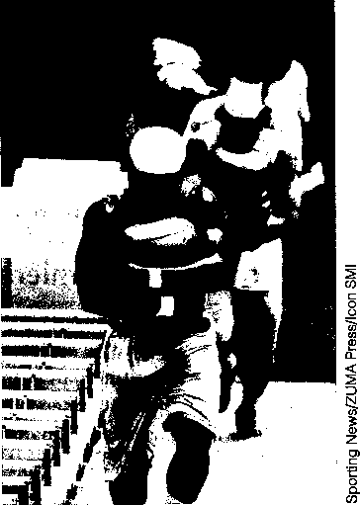
Deöişik antrenman birimlerinin takım olarak birlikte uygulanması ile bireysel gelişimin yanı sıra takımın gelişimi de sağlanmaktadır.

Slide 44
• Karma Antrenman Birimi. Karma antrenman birim¬leri, bireysel ve grup antrenman birimlerinin birle-şiminden oluşmaktadır. Bu tür antrenman birimi uygulamasında tüm takım birlikte ısınmakta, daha sonra kendi amaçları doğrultusunda, bireyselleşti¬rilmiş antrenman uygulaması gerçekleştirilmekte-dir. Antrenman biriminin, bireye özgü bölüm tamarnlandıktan sonra sporcular, soğuma hareketlen için tekrar bir araya gelmektedirler. Soğuma evresi
sırasında antrenör, antrenman birimi uygulamasında çıkan sorunları tartışmalıdırlar.

Slide 45
Özgür (Serbest) Birim. Özgür antrenman birimlerinde antrenör, sporcunun çalışma¬
sındaki denetimi azaltmaktadır. Buna karşın bu türden uygulama antrenör ve sporcu
arasında karşılıklı güveni sağlamaktadır. Ayrıca özgür antrenman birimleri uygulaması,
sporcunun antrenmana katılımını geliştirmekte ve antrenörün yardımda bulunamaya¬
cağı yarışmalar boyunca çok yararlı olacak olan, sorun çözme yeterliliğini güçlendire¬
cek, bunun yanı sıra sporcunun bağımsızca davranmasını da destekleyecektir. Özgür
antrenman birimleri, çok geniş olanaklar sunmasına karşın sporcular, böyle bir ant¬
renman birimi uygulamasını gerçekleştirmek için gerekli fiziksel ve psikolojik yeterliliğe
kolayca ulaşamamaktadırlar. Dolayısıyla özgür antrenman birimi, sadece deneyimli
üst sporcularda kullanılmalıdır.

Slide 46
Bir antrenman süresi genel olarak iki saat sürmektedir. Buna karşın spor dalına ya da yıllık antrenman planlaması içerisindeki evrelere bağlı olarak beş saate kadar sürmektedir. Bireysel sporlarda antrenman birimlerinin süresinin değişmesine karşın takım sporları için antrenman birimlerinin süresi genellikle çok değişmemektedir. Antrenman birimlerinin süresi (a) 30 ve 90 dk arasında süren kısa birimler, (b) 2-3 saat süren orta süreli birimler, (c) 3 saatten daha fazla süren uzun antrenman birimleri olarak sınıflandırılmaktadır.

Slide 47
Bir antrenman birimimin süresi görevlerine, çeşitlerine, etkinlik türüne ve sporcunun fiziksel hazırlık düzeyine bağlı olarak değişmektedir. Örneğin bir maraton koşucusu 2-2.5 saatlik bir antrenman birimi uygulaması yaparken, sprinterler ise yaklaşık olarak 1 -1.5 saat süren bir antrenman birimi uygulaması gerçekleştirmektedirler. Antrenman aynı zamanda ant¬renman günü içerisinde daha küçük alt birimlerine ayrılmaktadır (1-4,33). Bir antrenman birimi bölünerek, alt birimleri biçiminde uygulandığında, antrenmanın toplam süresi yak¬laşık 2-2.5 satten biraz daha uzun olabilmektedir. Antrenman biriminin uzunluğunu tek¬rar sayısı ve tekrarlar ve setler arasında dinlenmelerin uzunluğu da belirleyici olmaktadır.

Slide 48
Antrenman Birimlerinin Yapısı
Bir antrenman birimi, aşamalı artan yüklenme ilkesine bağlı olarak antrenörün yapı¬lan çalışmadaki artış ve azalmayı izlemelerini olanacak sağlayacak bir biçimde düzenlen¬mektedirler. Bir antrenman birimi, bir kaç parçadan oluşmaktadır. Antrenman biriminin temel yapısı, 3-4 bölümden oluşmaktadır. Üç bölümlük antrenman birimleri yapısı ise bir hazırlık (ısınma), çalışmanın ana bölümü (temel) ve bitiriş (soğuma) bölümü içer¬mektedir. Benzer biçimde dört bölümlük bir antrenman birimi ise bir giriş, ısınma, temel çalışma ya da soğuma bölümlerinden oluşmaktadır.

Slide 49
Çiriş
Bir antrenman birimi başlangıcında, iletişimi kolaylaştırmak için sporcuların, bir grup biçiminde bir araya getirilmesi sağlanmalıdır. Özellikle de takım sporlarında yoklama alarak, sporcuların antrenman ya da yarışma programlarına ilişkin bilgilendirme ve ant¬renman biriminin amaçları bu dönemde açıklanmalıdır. Antrenman hedefleri açıklarken antrenörler, bu amaçları gerçekleştirmek için kullanılacak yöntemleri de anlatmaları ge¬rekmektedir. Ayrıca antrenörler, günün antrenman hedeflerine sporcuların yoğunlaşması¬nı sağlamak için motivasyonunu da arttırmaya çalışması gerekmektedir.

Slide 50
Genel hedeflerin açıklanmasında sonra bireysel ya da takım içerisindeki konumlara bağlı özel hedefler doğ¬rultusunda daha küçük alt gruplara bölünmelidir. Giriş bölümünün uzunluğu, sporcunun düzeyine bağlı olarak değişmektedir. Yeni başlayan ve deneyimsiz sporcularda 5-10 dk'lık bir giriş bölümünün gerekli olmasına karşrn sporcuların deneyimleri arttıkça, giriş bölü-münün uzunluğu da azalmaktadır.

Slide 51
Antrenör her zaman antrenman birimi için hazırlıklı olmalıdır. Antrenman amaçlarını açıklarken, antrenman biriminin bölümlerinin uygulamasını açıklayan görsel, işitsel araç¬lardan da yararlanabilmektedir. Gerekli olduğunda antrenman planı, sporcunun izleye¬bilmesi için bir yere asılabilmelidir. Ayrıca antrenman birimi bölümlerinde uygulanacak alıştırmalar için küçük bilgi belgeleri de dağıtılabilir. Böyle bir yöntem, antrenman biri¬mi uygulama sorumluluğunu, sporcularla paylaşılması da katkıda bulunur. Bu durum¬da sporcuların, antrenörlerin kendi yeteneklerine ve olgunluklarına güvendiğini gösterir. Buna bağlı olarak da bağımsız bir biçimde antrenman birimlerini gerçekleştirmelerine katkı sağlamaktadır.

Slide 52
Isınma
Isınmanın, antrenman ya da yarışma sırasında en üst düzeyde verim gelişimi için ge¬rekli olduğu, sporcular ve antrenörler tarafından kabul edilmektedir (8). Çağdaş bilimsel kaynaklar, bu düşünceyi desteklemekte ve ısınma biçimlerinin verim geliştirme düzeyini etkilediğini belirtmektedir (8,9,40,60,75,77). Uygun bir ısınmanın, kas işlevlerini arttır¬dığı ve antrenman ya da yarışmanın gerekleri için sporcuyu çok iyi bir düzeyde hazırladığı gösterilmiştir (75).

Slide 53
Isınmanın Biçimleri Isınma, etkin (aktif) ve edilgin (pasif) ısınma olarak sınıflandırıl¬maktadır (8,75). Pasif ısınma, dış araçlarla (örneğin, sauna, sıcak duş, sıcak banyolar, ısıtma torbaları ya da diatermi) enerji kaynaklarını kullanmadan kas ve vücut temel ısısını yükseltmek için yapılan uygulamalardır (8). Aktif ısınma ise fiziksel etkinlik uygulamaları ile kas ve vücut temel ısısını yükseltmek için yapılan uygulamalardır (75). Aktif ısınma ay¬rıca, genel ve özel ısınma olarak da ayrıştırılmaktadır(65). Genel ısınma, jog, cimnastikya da bisiklet gibi genel etkinlikleri, özel ısınma ise spor dalına özgü alıştırmaları ısınma için kullanma ile sağlanmaktadır (8,75). Çok sayıdaki sporcu için pasif ısınma yöntemlerini kullanmak, çok uygun olmamaktadır. Bu nedenle, antrenman ya da yarışma için sporcu¬lar genellikle aktif ısınmayı kullanmaktadırlar.

Slide 54
Isınmanı Yapısı Isınmanın yapısı, sporcunun fiziksel kapasitesi, çevresel koşullar ve spor etkinliğinin sınırlamaları gibi etmenlere bağlı olarak değişmektedir (9). Genel ısınma sırasında sporcu yavaş koşu, cimnastik, bisiklet ya da benzeri alıştırmalar ile kas ve vü¬cut temel sıcaklığını yükseltecek etkinliklere katılmaktadır (75). Çoğu sporcun için genel ısınma, düşük sertlikte (V02max %40-60 arasında) 5-10 dk sürmektedir.

Slide 55
Isınma sırasında fosfat bozulmasını azaltarak vücut sıcaklığını arttırmasından dolayı düşük sertlikli uygu¬lamalar önerilmektedir (9). Ek olarak vücut ısısının artışı, ısınmanın başlamasından 3-5 dk içinde yükselmeye başlamakta, 10-20 dk arasında ise en yüksek düzeyine ulaşmaktadır (60). Antrenörler, sporcuları için gerekli olan süreyi özel olarak belirlemelidir. Bunun ne¬deni ise düşük kondisyon düzeyine sahip,-sporcuların, bazı durumlarda daha kısa sürede ısınabildikleri görülebilmektedir. Bunun tersine ise üst düzey antrenmanlı sporcularda, ısınmanın süresi ve sertliğini arttırarak, vücut ısısını yükseltmeleri için daha fazla süreye gereksinimleri bulunmaktadır (75). Sporcunun yeterince ısınmış olup olmadığını belirle¬mek için iyi bir gösterge de terlemedir (9,75).

Slide 56
Genel ısınma tamamlandıktan sonra sporcular, özel ısınmaya geçmelidirler. Özel ısın¬ma, sporcuyu yapılacak etkinliğe hazırlamak için kullanılmaktadır. Özel ısınma, giderek artan sertlikte, alıştırma sonrası potansiyeli arttırıcı uygulamaları da içermelidir.

Slide 57
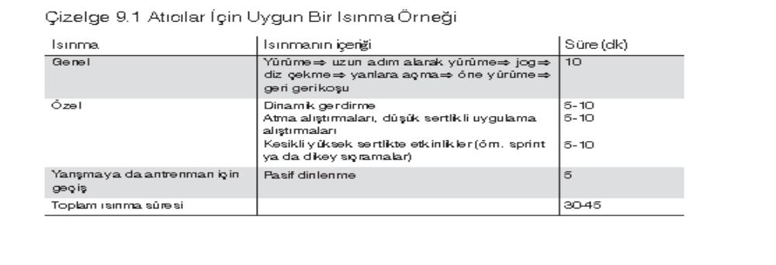

Slide 58
Örneğin; kısa ve sert sprint etkinlikleri, koşu (28) kayak verimini (10) arttırmaktadır. Bu gelişimin sağlanması için kullanılan alıştırmalar arasında, yeterli bir dinlenme süresi verilmesi ge-rekmektedir. Bu süre içerisinde alıştırmanın sonrasındaki potansiyel etkiyi arttırmak ama¬cı ile vücudu sıcak tutacak aktif alıştırmalar uygulanmalıdır. Bu açıdan ısınma ile yarışma arasında en az 5 dk'lık bir sürenin etkin bir dinlenme olarak kullanılması önerilmektedir (9).

Slide 59
Yarışmalara hazırlanırken, yarışmanın özel beceriler içermesinden dolayı özel bir ısın¬manın yapılması çok önemli olmaktadır. Örneğin, bir cimnastikcinin ısınmasında, ya¬rışmaya fiziksel ve zihinsel olarak hazırlanmak için bazı teknik öğelerin, tekrarlanması ile ısınmak yapılmaktadır. Bir sporcunun ısınma evresinde özel etkinlikleri içeren, özel bir ısınmayı 10-15 dk yapması önerilmektedir (35). Buna karşın spor dallarının özelliklerine bağlı olarak da sporcular daha özel bir ısınma süresine gereksinm duymaktadırlar.

Slide 60
Bu öğelerin tümünü içeren bir ısınma örneği çizelge 9.1 de gösterilmiştir. Toplam ısınma süresi 20-25 dk arasında sürmelidir. Bu ısınmada, vücut sıcaklığını arttırmayı amaçlayan genel bir ısınma ile spor dalına özel etkinlikleri içeren özel ısınmayı içermelidir. Isınma sü¬resi sporcunun gereksinimlerine bağlı olarak artmakta ya da azalabilmektedir. Örneğin, dayanıklılık koşusu gibi uzun süre etkinliklere katılan bir sporcu için etkili bir ısınma 45 dk sürebilmektedir. Tersine düşük düzeyde olan sporcular, daha düşük ısınma süresi kul¬lanacaklardır. Isınmanın ilginç bir uygulaması da antrenmanın hazırlık döneminde uzun süreli ısınmaların, kondisyonlanma amaçlı olarak kullanılmasıdır.

Slide 61
Fizyolojik Etkiler Aktif ısınmayla birlikte çok sayıda fizyolojik etmen üzerinde değişik¬likler gözükmektedir (8,75) (yandaki kutuya bakınız). Isınma ile oluşan ilk değişiklik, kas ve vücut ısısında bir artıştır (8,9,75). Isınmanın artışına bağlı olarak sinir iletim hızında ve metabolik tepkilerin hızında oluşan artışlara bağlı olarak ortaya çıkan, kas kasılmala¬rının kuvvetinin ve hızının arttırılmasında görülmektedir (8,9,75) .

Slide 62
Ayrıca ısı artışına bağlı olarak kılcal damarlarının genişlemesi ve kan
akışının hızlanmakta(75), bu da oksijenin kaslara taşınmasını kolaylaştırmaktadır
(6). Oksijenin taşınmasına bağlı olarak da çalışan kaslarda hemoglobin
ve miyoglobin düzeylerinde artış sağlanmaktadır (7,8).

Slide 63
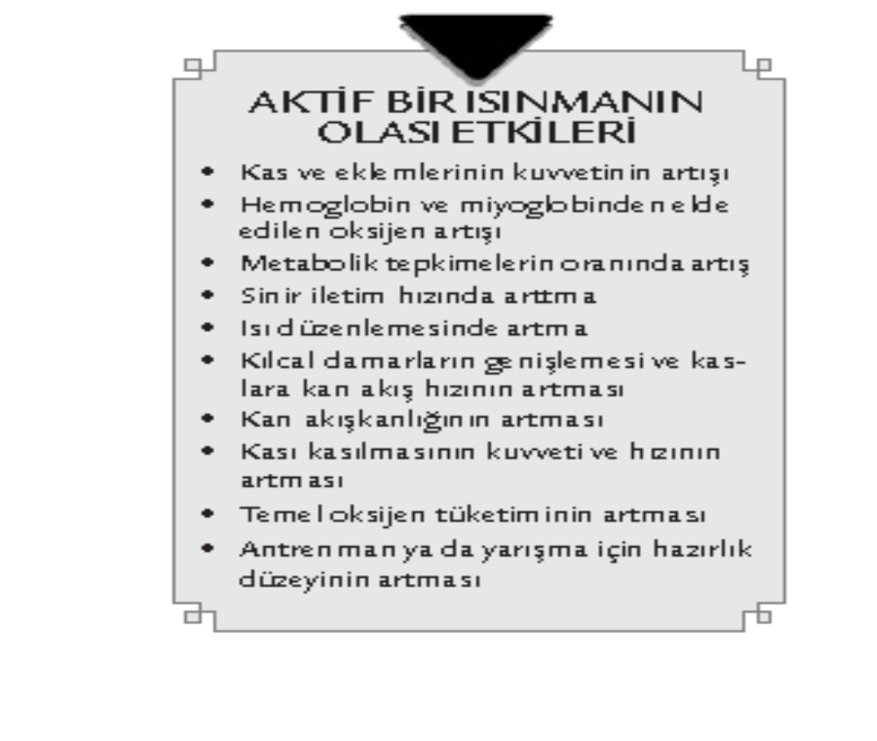

Slide 64
Bu türden ısınma etkilerinin sıcaklık artışlarına bağ¬lı olmasına karşın diğer bazı etmenlerinde verim dü¬zeyini geliştirmede önemli etkileri olduğu öne sürül¬mektedir. Özel bir ilgi konusu olan bir durum ise bir ısınma protokolüne bağlı olarak oluşturulan, etkinlik sonrası güçlendirici etkidir (postactivation potentia-ting) (47,71,76). Etkinlik sonrası güçlendirici etki, bir kas kasılmasından sonra yeniden kasılma kapasitesi¬nin arttırılması olarak tanımlanmaktadır (47). Etkinlik sonrası güçlendirici etki, büyük bir olasılıkla miyozin düzenleyici zincirlerinde fosforilasyona (26,27,34) ya da sitosol içinde kalsiyumun (Ca2+) yükselmesine bağ¬lıdır (5). Etkinlik sonrası güçlendirme etkisi, kuvvet ve çabuk kuvvet (güç) verimi ile yakın ilişkide olmasına karşın (47,57,71,76), bazı araştırmacılar ise bu etkinin sadece üst düzey antrenmanlı sporcularda görüldüğünü belirtmektedirler (17).

Slide 65
Psikolojik Etkiler Isınmanın diğer bir etkisi de sporcunun psikolojik durumunda yarat¬tığı değişmelerdir (8). Araştırmacılar, hipnoz ile ısınma yapması unutturulmuş sporcular¬da, verim düzeyinde kötüleşmeler olduğunu belirtmektedirler (42). Başka araştırmacılar ise ısınma sırasında zihinsel imgeler kullanan sporcuların, fizyolojik verim düzeylerinde olumlu değişmeler olduğunu göstermişlerdir (41). Bu bağlamda ısınmanın, sadece fizyo¬lojik değil, psikolojik olarak da etkiler ortaya çıkarttığı görülmektedir.

Slide 66
Yaralanmalar Çok iyi ve uygun bir biçimde yapılan ısınmaların, yaralanma oranını azaltacağı belirtilmektedir (75). Diğer bir değişle ısınma sırasında ortaya çıkan yüksek ısı, yaralanma olasılığını azaltmaktadır. 1 °C ısı artışının hayvanlarda iskelet kası yaralanma¬larını azalttığını gösteren bulgular bu yaklaşımı desteklemektedir.

Slide 67
Streching (Gerdirme) Güncel bilimsel kaynaklar, ısınma döneminde yalnızca dina¬mik streching uygulamalarının yapılması gerekli olduğunu ve statik streching alıştırma¬larından sürekli olarak kaçınılması gerektiğini belirtmektedirler (64,74). Statik germenin genellikle kuvvet ve çabuk kuvvet sporlarında verim düzeyinde düşmeler ortaya çıkarttığı belirtilmesine karşın, statik streching uygulamalarının tüm etkinliklerde, verim düzeyinde azalmalara neden olduğu da belirtilmektedir (64). Isınma evresinde spor dalına özel ha¬reketleri içeren, dinamik streching uygulamaları içermesine karşın statik streching alıştır¬maları ise soğuma evresinde artan hareketlilik düzeyini korumak için kullanılmalıdır.

Slide 68
Antrenmanın Biriminin Temel Bölümü
Antrenmanın özel hedeflerinin çalışması, antrenman biriminin bu temel bölümünde gerçekleştirilmektedir. Bu bölümde, sporcular yeni beceriler ve taktik davranışları öğren¬meye, özel biomotor yetilerini geliştirmeye ve psikolojik niteliklerini geliştirmeye yoğunlaş¬maktadırlar.

Slide 69
Antrenmanın temel bölümünün içeriği, sporcunun antrenman durumu, sporun türü, cinsiyet, yaş ve antrenman evresi gibi birçok etmene bağlı olarak değişmektedir. Temel antrenman bölümü, biomotor yetenekler, teknik ve taktik gelişiminin yanı sıra psikolo¬jik özellikleri de birlikte geliştirdiği bütünleşmiş bir yapıdadır. Buna karşın yeni başlayan sporcular için öncelikli olarak aşağıda verilen sıralamadaki gibi uygulamanın gerçekleşti¬rilmesi önerilmektedir:

Slide 70
1. Teknik ya da taktik öğelerin öğrenilmesi ya da kusursuzlaştırılması
2. Sürat ve çevikliğin geliştirilmesi
3. Kuvvetin geliştirilmesi
4. Dayanıklılığın geliştirilmesi

Slide 71
Antrenman biriminin temel bölümünün başında, yorgunluğun az olmasından dolayı yeni becerilerin, teknik ve taktik öğelerin öğrenilmesi önemli olmaktadır. Yorgunluk, mo¬tor becerilerin doğru bir biçimde uygulanmasını önlemektedir (53). Sporcular, teknik ve taktik öğeleri öğrenmeye ya da pekiştirmeye çalıştıklarında, öncelikli olarak daha önceki dönemlerde kazanılmış olan, teknik öğeleri ya da becerileri çalışarak pekiştirmeleri gerek¬mektedir. Daha sonra ise yarışmada çok önemli olan teknik öğelerin ve becerilerin pekişti¬rilmesi çalışılmalıdır. Pekiştirmenin ardından ise kusursuzlaştırmak için beceriler yarışma uygulanmasına benzer bir biçimde uygulanmalıdır.

Slide 72
Eğer, tekniğin pekiştirilmesi ve kusursuzlaştırılması için yoğun bir çalışma gerekiyorsa, bu tür uygulamalar antrenman biriminin sonraki bölümlerinde uygulanmalıdır. Sürat ça¬lışmaları ise bu çalışmaların öncesinde uygulanmalıdır. Bu tür yaklaşım özellikle halterci¬lerde ya da atletizmde daha çok kullanılmalıdır.

Slide 73
Sürat ve çevikliği arttırmak için tasarlanmış olan etkinlikler, genellikle kısa sürelerde ve yüksek sertlikte gerçekleştirilmektedir Bu türden alıştırmaların, yüksek yorgunluk dü¬zeyi ortaya çıkartmasından dolayı sporcuların bu türden alıştırmaları, dinlenik olduğu zamanlarda gerçekleştirmeleri gerekmektedir. Bu nedenle de bu türden sürat çalışmaları genellikle kuvvet ve dayanıklılık uygulamalarından önce yapılmalıdır. Diğer bir değişle bu türden sürat uygulamalarında, antrenman etkinliğinin düzenleme biçimine uygun olarak da birtakım değişiklikler yapılabilmektedir.

Slide 74
Örneğin sürat gelişimi, antrenman biriminde birincil amaç ise sürati geliştiren alıştırmalar, ısınmanın hemen ardından yapılmalıdır. Eğer koordinasyon ya da çeviklik gelişimi, temel olarak geliştirilmesi gereken özellik ise yorgunluğun etkilemesinden dolayı bu türden uygulamalar bu temel bölümün hemen ba¬şında uygulanmalıdır (53).

Slide 75
Kuvvet geliştirici alıştırmalar ise teknik geliştirici ve teknik ve sürat geliştirici alıştırma¬lardan sonra uygulanmalıdır. Bu yaklaşım çoğu sporcu için uygun olmasına karşın bazı durumlarda uygulanamamaktadır. Örneğin çok sayıda araştırma, öncesinde sprint çalış¬masının uygulandığı, yüksek serti i ki i kuvvet alıştırmalarından (%70-90 1 TM) sonra etkin¬lik sonrası güçlendirme etkisine bağlı olarak koşu hızında artış sağladığını göstermektedir (47,76). Bu türden uygulamaların, sprint çalışmalarında sonra kuvvet antrenmanlarının kapsam ve sertliği aşarı düzeyde değilse, sprint verim düzeyi üzerinde çok etkili olduğu¬nu göstermektedir. Sprintin önce kuvvet antrenmanının sonra yapıldığı yöntem, yalnızca yüksek antrenman düzeyine sahip sporcularda etkili olduğu belirtilmektedir (17).

Slide 76
Genel ya da özel dayanıklılığı geliştirme amacı ile yapılan alıştırmalar, genellikle ant¬renman biriminin son bölümüne gelecek bir biçimde planlanmalıdır. Bu tür alıştırmalar, oldukça zorlayıcı ve yorucu olduğundan dolayı bu uygulamadan sonra sürat, kuvvet ve çeviklik düzeyini geliştirmek olanaklı olmayacaktır. Buna karşın bu tür bir sıralama, takım sporlarında yorgunluk sonrası özel oyun koşullarının çalışılması yaklaşımı ile karıştırıl¬mamalıdır. Takım sporundaki bu uygulamalarda, amaç yarışma koşullarında antrenman yaptırmaktır.

Slide 77
Öğrenmenin birincil amaç olduğu yeni başlayan sporcularda, antrenmanın dizilişi tek¬nik, sürat, kuvvet ve dayanıklılık özelliklerini geliştirecek bir biçimde olmalıdır. Buna karşın bir antrenman biriminde, tüm bu dört özelliğin birlikte çalıştırılması seyrek olarak gerçek¬leşmektedir. Bu türden yaklaşım, üst düzey sporcular için de kullanılmaktadır. Buna kar¬şın üst düzey sporcular, bireysel antrenman hedeflerine ve mikro döngü özelliklerine bağlı olarak antrenman özelliklerinin uygulama sırasını değiştirerek de kullanabilmektedirler.

Slide 78
Antrenman biriminin temel bölümünün yapısı, antrenman birimindeki genel hedeflere bağlıdır. Her antrenman biriminde, üçten daha fazla hedefin geliştirilmesi zor olduğun¬dan dolayı iki ya da üç hedefin geliştirilmesine yoğunlaşılmalıdır. Çok fazla hedefin ger¬çekleştirilmeye çalışılması, sporcunun gelişim hızını azaltmakta, ayrıca aşırı antrenman durumunu da ortaya çıkartabilmektedir. Antrenman biriminin bireysel hedefleri, makro döngü ve mikro döngüdeki hedeflere, sporcunun verim düzeyine ve sporcunun potansiye¬line bağlıdır. Farklı antrenman etmenlerini (teknik, taktik, fiziksel ve psikolojik) geliştirici hedeflerin seçiminde, yine de spor dalının ve sporcunun özellikleri göz önüne alınmalıdır.

Slide 79
Antrenörler, antrenman biriminin sonunda genellikle kondisyonlanma programı olarak adlandırılan, 15-20 dk süren, fiziksel gelişimi sağlayan destekleyici bir ek uygulama yap-maktadırlar. Bu türden bir uygulama, sporcunun tam bir tükenme durumuna ulaşmadığı ve aşırı zorlayıcı olmayan, antrenman birimlerinden sonra uygulanmalıdır. Bu destekleyici fiziksel gelişim programı, spor dalının baskın biomotor yetileri ile sporcunun gereksinim¬lerine göre belirlenmelidir. Genellikle de sporcunun gelişme hızının yükselmesini sınırla¬yan, etmenlerin gelişimi üzerinde durulmalıdır.

Slide 80
Bitiriş (Soğuma)
Antrenman biriminin temel bölümünün tamamlanmasından sonra sporcunun bir bi¬tiriş evresine (soğuma) geçmektedir. Soğuma evresinin başlaması ile birlikte, yenilenme süreci ve vücudun dengeleme (homeostasis) durumuna dönüşü de kolaylaştırılmaktadır. 5. Bölümde belirtildiği gibi antrenman sonrası toparlanma döneminde atık ürünler uzak¬laştırılmakta, enerji yedekleri yenilenmekte ye doku onarımını sağlanmaktadır (37,65).

Slide 81
Vücut genellikle hemen, bir antrenman ya da yarışmadan sonra bir dinlenme durumuna dönememektedir. Antrenman biriminin kapsamı ve sertliğine bağlı olarak, yenilenme 38 saate kadar çıkmaktadır (39,48). Bu bağlamda antrenman sonrası ya da yarışmadan sonra toparlanmayı sağlamak için sporcuların düzenli bir biçimde yenilenmeyi sağlayan, soğuma evresine geçmesi gerekmektedir. Antrenmanın bu bölümü genellikle gözardı edil¬mesine karşın doğru bir biçimde uygulandığında antrenman uyum durumlarını ve topar¬lanmayı en üst düzeye çıkarmayı sağlayan değerli bir araç olmaktadır.

Slide 82
Soğuma, yaklaşık 20-40 dk süren ve iki ana bölümden oluşan bir evredir. İlk bölüm, aktif toparlanma alıştırmalarından oluşmakta ve yaklaşık 10-20 dk sürmektedir(ayrıntı için bölüm 5'e bakınız). Aktif toparlanma alıştırmaları, düşük sertlikte (sporunun mak-simal kalp atımının %50'si) gerçekleştirilmelidir. Bu konuda bilimsel kaynaklarda sınırlı bir düzeyde veri olmasına karşın aktif toparlanma alıştırmalarının, antrenman sonrasıtoparlanma etkinliklerinde, pasif toparlanmaya göre daha yüksek etkide bulunduğu be-lirtilmektedir (11,50,51).

Slide 83
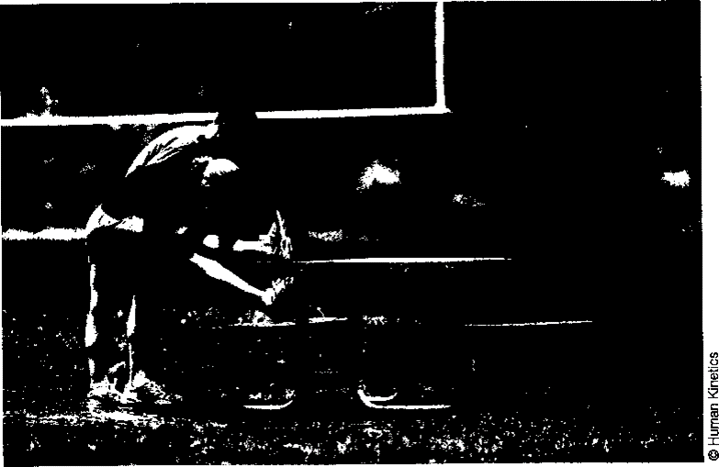
Antrenman planlamasına soğuma bölümü eklenmelidir. Soğuma dönemleri antrenman birim¬lerinin önemli bir parçasıdır.

Slide 84
Aktif toparlanmayı sağlayan etkinlikler, spor dalının özellikleri¬ne bağlıdır. Bir bisikletçi, soğuma döneminde aktif toparlanma alıştırması olarak 20 dk süreli, çok düşük sertlikte bisiklete binmeyi kullanırken, futbol oyuncuları ise çok yavaş tempoda koşu yapmaktadırlar. Gülle atıcıları ise düşük sertlikli interval serileri ve kısa süreli yavaş koşuları kullanmaktadırlar. Sporda dalı ne olursa olsun, soğuma evresinde olması gereken, düşük sertlikte ve sporcuyu zorlamayan alıştırmalar ile uygulanmalıdır.

Slide 85
Soğumanın ikinci bölümü ise 10-20 dk arasında streching (germe) alıştırmaları uygu¬lanmalıdır. Statik streching alıştırmaları, ısınma bölümünde kullanılmamasına karşın soğuma dönemi, streching alıştırmaları için çok uygun bir dönem olmaktadır (35). Ant¬renman sonrası strechinging uygulanmasının çeşitli nedenleri bulunmaktadır. Birincisi, soğuma döneminde streching artmış verim düzeyini koruyarak geliştirmesinden kaynak¬lanmaktadır.

Slide 86
Bu gelişim ise artan kas ısısına bağlı olarak hareket genişliğinin artışına bağlı olarak ortaya çıkmaktadır (35). İkinci olarak antrenman sonrası bir streching uygulama¬sının yapılması, antrenman biriminde aşırı etkinlikten dolayı uyarılara bağlı olarak ortaya çıkabilecek kas ağrılarının, azalmasına neden olmaktadır (16). Üçüncü olarak, etkin (ak¬tif) toparlanma ile birlikte kullanılan streching uygulamalarının, antrenman ve yarışma¬dan sonra anlamlı düzeyde toparlanmayı arttırdığı belirtilmektedir (58).

Slide 87
Soğuma evresinde streching yaparken antrenörler, antrenman biriminde çalışılan özel¬liklere ilişkin, bilgilendirmeler yapmalı ve sporcuların antrenman birimine ilişkin düşünce¬lerini almalıdır. Böylece antrenörler bu bölümü, sporcunun anlayışının geliştirilmesi için de kullanabilmektedirler.

Slide 88
Antrenman Biriminin Her Bölümünün Süresi
Antrenman biriminin süresi, birçok etmene bağlı olmasına karşın ortalama olarak 2 saat (120 dk) olmaktadır (bakınız çizelge 9.2). Antrenman biriminin her bölümün süresi, sporcunun yaşı, cinsiyeti, gelişim düzeyi, deneyimi, spor dalının özellikleri ve antrenmanbiriminin uygulandığı, antrenman evresi gibi özelliklere bağlı olarak değişmektedir. Ör¬neğin, yeni başlayan sporcular, 2 saat süren bir antrenman birimine dayanamamaktadır. Dolayısıyla antrenman süresi, sporcunun durumuna göre uyarlanmış olmalıdır. Antre¬nörler daha öncede tartışıldığı gibi 3-4 bölümlü bir yapılanma ile antrenman özelliklerini geliştirmelidirler. 3-4 bölümlü model örnekleri çizelge 9.2 de verilmiştir.

Slide 89
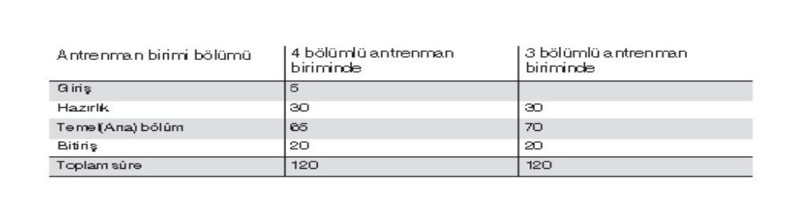

Slide 90
Yorgunluk ve Antrenman Birimleri İçin Yöntemsel Öneriler
Bütünsel bir boyuttan bakıldığında yorgunluk, alıştırmalar, antrenman ya da yarışma yüklenmelerinin oluşturduğu çoketmenli bir fizyolojik tepkimedir (36). Kavramsal olarak yorgunluk ise, maksimal kuvvet ya da motor denetim işlevlerinde azalmalara bağlı olarak, antrenman veriminde ortaya çıkan sürekli düşüşler olarak tanımlanmaktadır (36,67).

Slide 91
Yorgunluk, antrenmana ya da yarışmaya bir yanıt olarak enerji yedeklerinin elde edilme¬sinde azalma, metobolik atıkların birikiminde artış, kas sinir aktarımında bozulmalar, sarkoplazmik retikulum içerisinde kalsiyum düzeyinde azalmalar, bilinçli algı ve beyinsel işlevlerde düşmeler biçiminde fizyolojik tepkiler olarak ortaya çıkmaktadır (24,54,67). Yorgunluğun çok sayıda fizyolojik nedeni olmasına karşın yorgunluk, çevresel ve merkezi yorgunluk olmak üzere iki bölümde tartışılmaktadır (19).

Slide 92
Çevresel yorgunluk (periferik), bilimsel kaynaklarda çok fazla incelenmekte ve doğru¬dan kas içerisindeki etmenlere bağlı olarak belirlenmektedir (18,19,24). Bu etmenler, sinir kas iletiminde ve yayılmasında bozulmalar, sarkoplazmik retikulum yetersizlikleri, enerji maddelerinin azalması, enerji üretiminin ile kas kasılmasını bozulması, vb. çeşitli diğer metabolik etmenlerdir (19). Çevresel yorgunluk ile ilgili araştırmalar daha çok antrenman ya da yarışma sırasında enerji yedeklerinin miktarına yoğunlaşmaktadır (18). Eğer antren¬man yüklenmeleri sert (31,59) ya da uzun süreli (18) gibi yüklenmeler ise karbonhidrat yedekleri önemli bir düzeyde azalmaktadır. Bu büyük ölçüde enerji yedeklerinin azalması da sporcunun yüksek düzeyde verim sergilemesini azaltmaktadır (32).

Slide 93
İkinci tür yorgunluk ise kaynaklarda beyin ile ilişkili olarak merkezi yorgunluk olarak adlandırılmaktadır (19). Merkezi yorgunluk genellikle, merkezi sinir sistemi ile iskelet kası arasındaki iletişimdeki yetersizlikten kaynaklanmaktadır (54). Dopomin, seretonin ve bü¬yük bir olasılıkla da asetilkolin gibi taşıyıcılarda (Çevirenin uyarısı: Nöronlar arasında veya bir nöron ile başka bir (tür) hücre arasında iletişimi sağlayan kimyasal taşıyıcılara nörotransmitter den¬mektedir) yorgunluk kaynaklı değişimler gözükmektedir.

Slide 94
Bu değişimlerde kaslara iletilen uyaranların düzeyini de değiştirmektedir (20,21,54). Örneğin, antrenmana bağlı olarak artan seretonin (5-HT), merkezi yorgunluğa ve büyük bir olasılıkla da zihinsel yorgunluğa neden olarak, verim düzeyinde düşmeler sağlamaktadır (19). Bu bağlı olarak da solu¬num, kalp atışlarında artış, vücut ısısında artış ve terleme gibi değişimlerin, yorgunluğa bağlı olarak ortaya çıktığı görülmektedir (67). Bu türden bilinçsel etkinliklerin, aynı za¬manda motivasyonu da etkilediği düşünülmektedir (67).

Slide 95
Hem merkezi hemde çevresel yorgunluk, antrenman ya da yarışmaya bir fizyolojik tepki olarak ortaya çıkabilmektedir. Gandelsman ve Smirnow (25), yorgunluğun gizli ve açık yorgunluk olmak üzere iki evresi olduğunu belirtmektedir/Antrenman ve yarışmanın baş¬larında fizyolojik değişiklikler, antrenman ve yarışmanın gereklerini karşılamak amacı ile ortaya çıkmaktadır. Bu evrede gizli yorgunluk olarak adlandırılan sinir kas sisteminde¬ki etkinliğinin ve metabolik yüklenmenin artmasına bağlı olarak ortaya çıkan değişimler oluşmaktadır. Antrenmanın uzun süreli olarak benzer sertlikte uygulanması, yorgunluğun birikmesine bu da açık yorgunluğun oluşmasına neden olmaktadır. Buna bağlı olarak da sporcunun yüklenmeleri sürdürebilme yeteneği de aşamalı bir biçimde azalacaktır.

Slide 96
Yorgunluk ile başa çıkmak için enerji yedeklerinde azalmayı önlemek amaçlı beslenme destekleri dahil olmak üzere (32), antrenman yapısını değiştirmek (30) gibi birçok ön¬lem, alınmalıdır. Örneğin, dinlenme aralarını uzatarak, çabuk kuvvet gibi özel biomotor yeteneklerin gelişimini kolaylaştırma amacı ile gizli yorgunluk düzeyi azaltılabilmektedir (30). Yorgunluk yüksek olduğu bazı durumlarda antrenmanın gizli yorgunluk koşullarında sürdürülmesi ise sporcuları yarışmaya hazırlamaya yardımcı da olabilecektir. Bu türden antrenmanlar aynı zamanda antrenmanda biriken yorgunluk ile başa çıkmak için psiko¬lojik özellikleri de geliştirmekte, bu durum da yarışmalardaki verim düzeyi sergilemesini de kolaylaştırmaktadır (67). Bu bölümde daha önce belirtildiği gibi soğuma evresinde yorgunlukla başa çıkmak için toparlanma yöntemleri de kullanılabilir. Ayrıca masaj ve kontras banyoları gibi toparlanma teknikleri de bu tür yorgunluğu azaltmak için kullanı¬labilir (bakınız bölüm 5).

Slide 97
Bir antrenman biriminin yapılandırılması sırasında antrenörler, yorgunluğu göz önüne almalıdır. Örneğin, antrenman biriminin ana hedefi, teknik ya da taktik hedefi geliştirmek ise bu uygulamalar antrenmanın ilk bölümünde, sporcunun daha az yorgun olduğu bir durumda uygulanmalıdır. Antrenman süreci sırasında uzun dinlenme aralarının verilmesi bu türden antrenmanlarda yorgunluğun giderilmesini kolaylaştırmaktadır.

Slide 98
Antrenman biriminin sertliği de yorgunluk düzeyini etkilemektedir. Dolayısıyla da antren¬man birimi, antrenman sertliğine bağlı olarak düzenlenmelidir. Yüksek serti i ki i etkinlikler¬de, çok az sayıda özellik kısa süreli olarak geliştirilmelidir. Bunun tersine ise düşük sertlikli bir uygulamada çok sayıda antrenman özellikleri uzun süreli olarak uygulanabilmektedir. Örneğin, tekniksel öğelerin kusursuzlaştırılması üzerine odaklanılmış bir antrenman biri¬minde, bu öğeler takım taktiği içerisinde ve taktiksel uygulamaların yüksek dayanıklılık sağ¬layıcı bir biçimde uygulanması ile gerçekleştirilmektedir. Bu durum, artan yüklenmelerden dolayı metabolik değişimlere yol açabilecek, gizli yorgunluğa da neden olmaktadır.

Slide 99
Sert yüklenmeli bir antrenman biriminde ya da mikro döngü sırasında, sporcunun yorgunluğa karşı direnme yeteneği, sporcunun fiziksel hazırlık düzeyi ve antrenman yaşıgibi bir çok etmene bağlı olarak değişmektedir. Örneğin, fiziksel gelişimi yetersiz olan bir sporcuda, yüksek sertlikli antrenman yüklenmeleri, yorgunluğun daha yüksek düzeylerde yaşanmasına neden olabilmektedir.

Slide 100
Dolaysıyla da antrenörler yüklenmeleri, sporcuların yetersiz oldukları özellikleri, geliştirmeyi sağlayacak bir biçimde düzenlemelidir. Antren¬man süreci yorgunluğu uzaklaştırmak ve toparlanmayı sağlamak amacı ile antrenman kapsamı ve sertliğinde büyük dalgalanmalar gerektiren, çeşitlemelerin uygulanmasını da gerektirebilmektedir. Tüm bunlar, antrenman biriminin ortaya çıkarttığı yorgunluğa kar¬şı toparlanma hızını artıracak bir biçimde kazanımlar sağlamaktadır. Bu toparlanmanın büyüklüğü ise antrenman birimi uygulaması sırasında ortaya çıkan fizyolojik değişimlerin derecesi ile orantılı olarak belirlenmektedir. Bu bağlamda antrenman sertliği ve kapsamı¬nın fazla olması, büyük bir yorgunluğa neden olmakta, bu durum ise hazırlık düzeyinde bir gelişim sağlamaktadır.

Slide 101
Destekleyici Antrenman Birimleri
Günümüzde çoğu sporcular, aşırı antrenman durumu oluşumunu en aza indirmek ve kendi antrenman amaçlarını en üst düzeyde geliştirmek amacı ile kendilerine boş zaman yaratmaya çalışmaktadırlar. Antrenman süresini en üst düzey çıkarmak ve antrenman kapsamını arttırmanın bir yolu da destekleyici antrenman birimlerinin kullanılmasıdır. Bu türden destekleyici antrenman birimleri, bazı özel durumlarda antrenman kampları gibi grup olarak ya da sabah erken saatlerde işe, okula gidilmeden önce bireysel olarak da düzenlenmektedir.

Slide 102
Genellikle kahvaltıdan önce uygulanan, destekleyici antrenman bi¬rimleri 30 dk'yı aştığında, sporcuların az miktarda bir şeyler yemeleri önerilmektedir (14). Destekleyici antrenman birimlerinin süresi sporcunun zamanına göre değişmektedir. Eğer bir sporcu her gün 30-60 dk gibi kısa bir süre olsa bile, bir zaman ayırabilirse, antrenman yılı boyunca, antrenman kapsamındaki bu küçük artışlar, yıllık antrenman kapsamında önemli artışlara neden olabilmektedir. Örneğin, sporcuların günlük olarak yaptıkları ek, 30-60 dk'lık antrenman, yıllık olarak 150-300 saatlik fazladan bir çalışma kapsam artışı sağlayacaktır.

Slide 103
Her ne kadar bu antrenman birimleri tamamlayıcı olarak kabul edilse bile, bunlar ant¬
renörün belirlediği genel antrenman yapısına uygun olması gerekmektedir.
. Dolayısıya antrenörler, sporcunun amaçları, eksik yönleri ve
AntrGnman Birimi Ömedİ antrenman evresi ile uyumlu olacak bir biçimde bu
destekleyici antrenman birimlerinin içeriğini ve mik¬tarını belirlemelidirler.

Slide 104
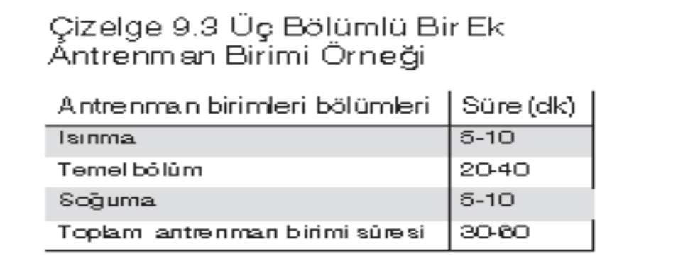

Slide 105
Temel olarak destekleyici ant¬renman birimleri ile sporcu 20-40 dk koşarak, genel dayanıklılığını, genel ya da özel hareketlilik düzeyini ve hatta belirli kas gruplarının, genel ya da özel kuv¬vetini geliştirmek amacı ile düzenlenmiş olabilmektedir. Destekleyici antrenman birimlerinin bir diğer amacı da dinçlik (fitness) ve bazı özel biomotor yetilerin, gelişim hızını arttırmak amacı ile sporcunun eksikliklerini düzeltmek olabilmektedir.

Slide 106
Temel bir destekleyici birim çizelge 9.3 de gösterildiği gibi üç bölümden oluşmaktadır. Bu destekleyici antrenman birimleri, antrenörden bağımsız olarak gerçekleştirilebilmek-tedir. Bu sürelere antrenmana giriş evresi dahil edilmemiştir. Bu nedenle destekleyici ant¬renman birimi, üç bölümlü ısınma, temel ve soğuma bölümlerini içeren antrenman birimi yapısında düzenlenmiştir. Bu antrenman birimimin temel bölümünde iki özellikten daha fazlası çalışılmamalıdır. Bir özelliğin çalışılması ise çok uygun olmaktadır.

Slide 107
Örnek Antrenman Planı
Antrenman planı, antrenörler için antrenman biriminin yapısını oluşturmada önemli bir yardımcı araç olarak görülmelidir. Antrenman planının yazılı olan biçimi ilgili tüm bilgileri vermeli ve izlemesi kolay olmalıdır. Antrenman planının yazılı olarak bir örneğinin, önce¬den sporculara verilmesi önerilmektedir. Bu örnek planlar sporcuya, zihinsel ve fiziksel olarak antrenman birimlerine hazırlanmaları için olanak sağlamaktadır. Eğer yeterli bir süre varsa, antrenörler antrenman biriminin giriş bölümünde günlük uygulama planını tanıtmalı ve açıklamalıdır.

Slide 108
Antrenman planının sunumu için birçok yaklaşım kullanılmasına karşın her sunum, bazı temel öğeleri içermelidir. Bunlardan önemli olan bir özellik de günlük antrenman biriminde uygulanacak özelliklerin tam olarak vurgulanmasıdır. Antrenman hedeflerinin açıklanması, sporcunun antrenman birimi uygulaması sırasında hedeflere doğru daha kolayca yönlen¬mesini sağlayacaktır. Antrenman planı, antrenman birimlerinin uygulanacağı tarih, yer ve gerekli araçların bilgisini de içermelidir. Ayrıca bu planlamada, alıştırmaların özellikleri, alıştırmalar ve sporcunun bu antrenman biriminde yapacağı tüm etkinlikleri içermelidir.

Slide 109
. Antrenman planı, ayrıntılı bir biçimde yüklenmelerin (tekrar, set, süre) ve antrenman sertli¬ğinin (maksimal kuvvet yüzdesi, kalp atımı, zaman, güç) gibi antrenman birimi özelliklerini de açıklamalıdır. Diğer bulunması gereken bir bilgi de özellikle de takım sporlarında çalı¬şıldığında, sporcunun yapması gereken çok zor alıştırmaların, ayrıntılı bir açıklamasının verilmesidir. Son olarak da; antrenman planın da, alıştırmaların ve becerilerin uygulanması sırasında göz önüne alınması gereken özelliklerin belirtilmesi sağlanmalıdır. Bu uyarılar çok özel olarak kişiye özgü ya da sporcuların grup olarak gereksinimlerini karşılayacak bir biçimde düzenlenmelidir. Bir örnek antrenman planı ise şekil 9.2 de sunulmuştur.

Slide 110
Bir antrenman planının uzunluğu, spor dalına ve antrenörün deneyimine bağlı olarak değişkenlik göstermektedir. Deneyimsiz antrenörler, sporcular ile yapmayı düşündükleri her şeyi yazarak, olabildiğince açık bir şekilde antrenman planlarını oluşturmalıdırlar. Bu yaklaşım antrenörlerin hiç bir şeyin gözden kaçmaması için bir taslak olarak görülmelidir.

Slide 111
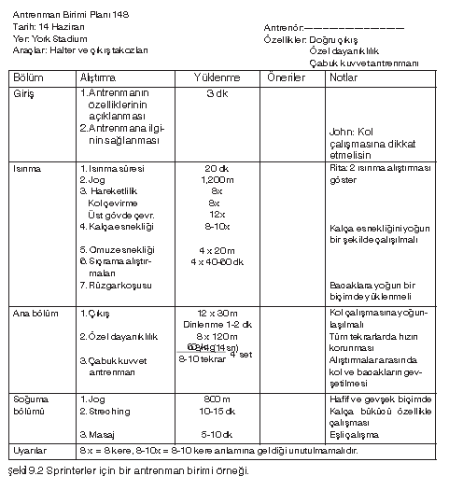

Slide 112
Böylece antrenman biriminde geliştirilmesi gerekli olan uygulamaların, tam olarak gerçek-leştirilmesi olanağı da artacaktır. Daha deneyimli antrenörler, daha genel özellikli bir ant-renman planı uygulaması ile bu sorunları aşabilmesine karşın yine de antrenman birimleri için sporcuların zihinsel ve fiziksel olarak hazırlığını sağlamak amacı ile ayrıntılı bir plan sunması önerilmektedir.

Slide 113
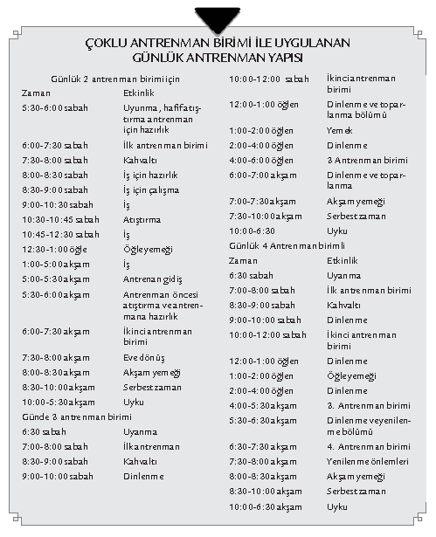

Slide 114
GÜNLÜK ANTRENMAN DÖNGÜSÜ
Bir antrenman planının doğru ve en uygun bir biçimde uygulanmasının önemli bir yönü de sporcunun günlük antrenman programını düzenlemektir. Günlük antrenman planlan¬masında, sporcunun serbest zamanı, iş zamanı ve dinlenme zamanı arasında bir dengenin kurulması önem kazanmaktadır. Bu özellikleri göz önüne alarak düzenlenen, günlük ant¬renman planı uygun bir gelişim koşullarını sağlayacaktır. Antrenman gününün düzenlen¬mesinde en iyi yaklaşımlardan birisi, aynı gün içerisinde çok sayıda antrenman biriminin uygulamaktır (33).

Slide 115
Hâkkinen ve Kallinen (33) yaptığı bir çalışmada, günlük antrenman kapsamının iki kısa antrenman birimine bölünerek uygulanması sonucunun, uzun süreli tek bir antrenman planı uygulamasına göre daha çok bir verim gelişimi sağladığını gös¬termektedirler. Bu bulgu, uzun süreli tek bir antrenman birimlerinin, büyük oranlarda ortaya çıkan yorgunluktan dolayı antrenmanın niteliğini düşürdüğünü belirten, Avrupalı antrenörler tarafından da desteklenmektedir. Yorgunluğun artışına bağlı olarak biomotor yeteneklerde, teknik ve taktik becerileri geliştirme düzeyinde azalmalar oluşmaktadır. Bu nedenle günlük antrenman kapsamı sporcunun, kapasitesini geliştirmek amacı ile daha küçük alt birimlere ayrılmalıdır.

Slide 116
Bir antrenman günün yapısının biçimlendirilmesi, antrenman için ayrılan zaman, spor¬cunun gelişim düzeyi, tesis durumu gibi çok sayıda etmene bağlı olarak değişmektedir. Sporcu bir kampa katlıyorsa, antrenman birimlerinin sayısı önemli ölçüde artmaktadır. Antrenman günü, sabah ve akşam olmak üzere iki antrenman birimine ayrılabilmektedir. Bir önceki sayfada verilen bir günde, çoklu antrenman birimi günlük antrenman planı uygulamasını (sayfa 321) gösteren örnekte günlük antrenmanın, iki antrenman birimine ayrılmış örnekleri ve antrenman biriminin tüm özellikleri gösterilmiştir. Sporcular antren¬man kamplarına katıldıklarında, büyük bir olasılıkla yukarıda verilen çoklu antrenman birimi günlük antrenman planı uygulamasında gösterildiği gibi 3-4 antrenman birimli uygulamaları kullanacaklardır.

Slide 117
ANTRENMAN BİRİMİ PLANLARININ MODELLEMESİ
Bir antrenman modeli, yarışma koşullarının antrenmanda yarışma koşullarına benze bi¬çimde çalışılmasını sağlamalıdır. Buradaki amaç, antrenman uyumlarını arttırmak ve bu uyum düzeyini yarışma verimine dönüştürmektir. Modelleme süreci, bir yarışma sürecinde karşılaşılan fizyolojik, teknik, taktik ve psikolojik öğeleri benzer bir biçimde oluşturmak amacı ile kullanılan bir yöntem olarak görülmelidir. Yarışma veriminin modellemesi sıra¬sında her antrenman biriminde, antrenman evresindeki geliştirilmesi gereken özelliklerde birlikte değerlendirilmelidir (13).

Slide 118
Antrenörler, yarışma modellemesi ile uyguladıkları antrenman birimlerini sürekli olarak
aynı biçimde uygulamamalıdırlar. Antrenman uyaranlarının çeşitlendirilmesi ise fizyolojik ve performans kazanımları açısından çok önemli olmaktadır (72). Model yaklaşımı, yeni ya da özel antrenman uyaranlarını, antrenman planı içerisine eklemek için kullanılan bir yöntem olarak görülmelidir. Bu yöntem, sporcunun motivasyonunu arttırmak, yeni fizyo¬lojik kazanımlar oluşturmak ve sporculara yeni hedefler sağlamak için kullanılmaktadır. Model yaklaşımı kullanmak için bir çok yol bulunmaktadır. Aşağıda verilen örnekleri de antrenörler, kendi antrenman hedeflerine ulaşmak için uyarlamaları gerekmektedir.

Slide 119
Beceri Edinimi İçin Antrenman Birimi Modeli
Beceri edinimi için kullanılan antrenman birimi modeli, beceri edinimini ve kusursuz-laştırılmasını geliştirmek için kullanılmaktadır. Her yeni beceri, yorgunluk en az düzeyde olduğunda iyi bir biçimde öğrenilmektedir. Ek olarak biriken yorgunluğa bağlı olarak da elde edilen becerilerin korunmasını da zorlaştırmaktadır. Bu açıdan antrenmanda, bece¬rilerin öğrenilmesi ve geliştirilmesi için kullanılacak alıştırmalar, ısınmadan hemen sonra gerçekleştirilmelidir. Çizelge 9.4 de bu model türü örneklendirilmiştir. Bu model, sürat, çeviklik ve çabuk kuvvet (güç) geliştirmek için de kullanılmaktadır.

Slide 120
Yorgunluk Koşullarında Beceri Kusursuzlaştırma Model Antrenmanı
Sporcunun, yorgunluk koşulları altında becerilerini geliştirmesi gerektirdiği yarışta ve oyunda koşullarda uygulanan becerilerin antrenman ortamında uygulanmasını sağlamak için bu model kullanılmaktadır. Sporcular genel olarak dinlenik olduğu koşullarda, usta¬lıkla becerilerini uygulamalarına karşın yorgunluk koşullarında da becerilerini doğru bir biçimde uygulanmaları gerekmektedir. Bu açıdan bu türden bir modelleme ile yarışma döneminin evrelerinde görülen, yorgunluk koşulları ortamı yaratılmaktadır.

Slide 121
Bu özellikleri sağlayabilmek için antrenörler, yarışma koşullarında olduğu gibi teknik ve taktik uygula¬malarını, glikolotik ve oksidatif enerji sistemlerini uyaracak bir biçimde ortam yaratmaları gerekmektedir (bakınız bölüm 1). Bu koşullar hem fiziksel, hemde psikolojik (kararlılık, motivasyon ve irade gibi) olarak yarışmadaki gibi yorgunluğun üstesinden gelmeye katkı sağlayan, özelliklerini de ortaya çıkarmalıdır. Bu modelin bir antrenman biriminde kulla¬nımına ilişkin bir örneği çizelge 9.5 de gösterilmiştir.

Slide 122
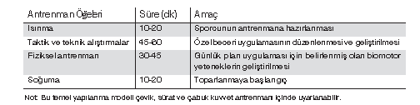

Slide 123
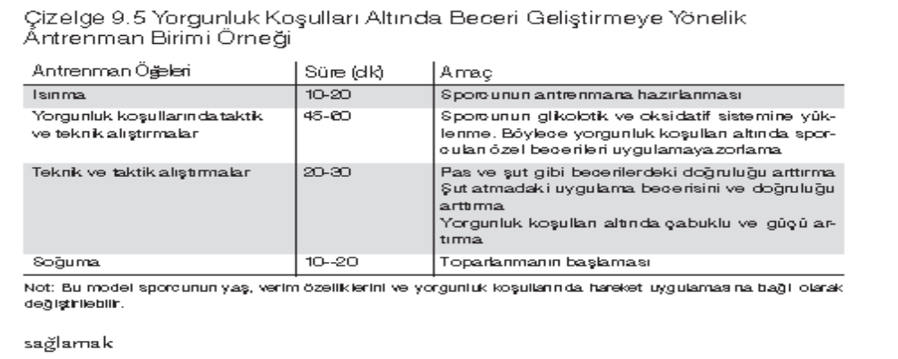

Slide 124
Bu model aynı zamanda, yorgunluk koşulları altında sporcunun sürat, çeviklik ve güçlü bir gelişimini sağlamak için de kullanılabilmektedir. Bu türden modeller, özellikle dövüş sporları, raket sporları, mücadele sporları ve spor dalı yarışmasının son bölümünde tek¬nik ve taktik becerilerinin etkili olduğu spor dallarında kullanılmaktadır. Bu modeldeki amaç, yorgunluğun en üst düzeyde olduğu oyun, karşılaşma ve yarışmanın sonlarında verim düzeyini arttırmaktır. Böylece sporcunun bu koşullara uygun, fızyolojikve psikolojik durumlara uyum sağlaması için uygun koşulları sağlamaktadır.

Slide 125
Yarışma Öncesi Uyarılma Denetimi İçin Antrenman Modeli
Öğleden sonra ya da akşam yarışması sırasında en üst düzeyde etkili bir uygulama dü¬zeyi elde etmek için sporcular, psikolojik olarak uyarılmış ve canlılığını sağlamış olmalı¬dır. Bunun için de öğleden sonra olan yarışma günün sabahında (örneğin saat 10:00) yapılan antrenman birimleri, öğleden sonraki yarışma için en uygun uyarılmayı sağlamak amacı ile kaygı azaltmak, sinirlilik ve huzursuzluk duygularının üstünde gelmeye yardımcı olmaktadır.

Slide 126
Bu türden antrenman birimi uygulamaları, sakinlik sağlamak ve denetimli bir biçimde güven oluşturmak için kullanılmaktadır. Bu antrenman birimlerinin süresi, göreceli olarak kısa süreli ve uygulamalar ise kısa serili, patlayıcı hareketleri içermelidir (çizelge 9.6).

Slide 127
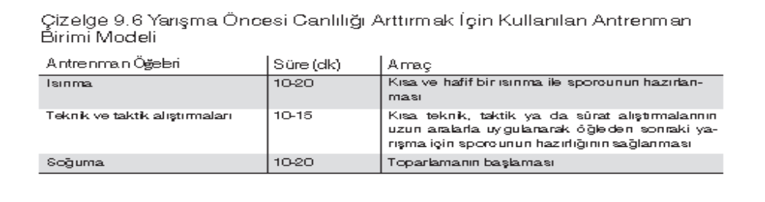

Slide 128
Bu kısa ve yorgunluk yaratmayan ve birincil olarak çalışan kas sistemini kullanan , spor dalına özgü hareketler aracılığı ile kasların kasılma gücü uyarılmakta ve hedef yarışmadaki etkinlikler için bir hazırlık sağlanmaktadır (23). Yorgunluğun yarışma verimini etkilemesinden dolayı bu antrenman birimi etkinlikleri, kısa süreli yorgunluk ve yorgunluk oluşturmayacak bir biçimde düzenlenmelidir. Diğer bir yaklaşım ise her etkinlik sonrası dinlenmeyi sağlamak için uzun dinlenme araları verilmesidir (46).

Slide 129
ÖNEMLİ KAVRAMLARIN ÖZETİ
Bu bölüm, planlama ve düzenlemenin yararlarını vurgulamaktadır. Antrenmanın etkin¬liği, antrenör ve sporcunun planlama ve düzenleme becerisine bağlıdır. Bir antrenman planı oluşturmak, zor değildir ve antrenman planı verim sonuçlarını en üst düzeye çıkar¬mak için kullanılan, önemli bir araçtır. Sporcular için genel antrenman hedefleri ve her antrenman biriminin hedefleri açık olarak belirtilmelidir. Sporcular, bu hedefleri gerçek¬leştirmeye yönelik, gelişmelere ilişkin geri bildirimler alması gerekmektedir.

Slide 130
Antrenman planlaması çok sayıda anahtar bileşeni içermektedir. Isınma sık olarak gö-zardı edilen buna karşın, çok önemli etkileri olan bir bileşen olarak görülmelidir. Isınma bölümü, antrenman birimi için sporcuyu hazırlayan ve hiçbir zaman antrenman birimin¬den çıkartılmaması gereken bir özellik taşımaktadır. Isınma, spor dalına özgü dinamik kas eylemlerini geliştirecek bir biçimde uygulanmalıdır. Bilimsel kaynaklar, statik streching uy¬gulamalarının verim düzeyini bozduğunu ortaya koymasından dolayı ısınma döneminde statik streching uygulamalarından kaçınılması gerekmektedir.

Slide 131
Soğuma, antrenman birimini etkileyen ve sık olarak da gözardı edilen diğer bir önemli antrenman bölümüdür. Antrenman biriminin bu bölümü, vücudun başlangıç düzeyinde¬ki, dengeleme (homeostasis) düzeyine dönmesine ve toparlanmanın başlamasını olanak sağlamaktadır. Soğuma evresi, hareketlilik düzeyinin arttırılması için statik streching uy-gulamaların yapıldığı bir bölüm olma özelliği taşımaktadır. Doğru bir biçimde uygulandı¬ğında soğuma, antrenman için çok etkili bir işlevi olan bölüm olabilmektedir.

